Slide 1


随机网络中的最短路径算法优化
211220070 李嘉睿

Slide 2
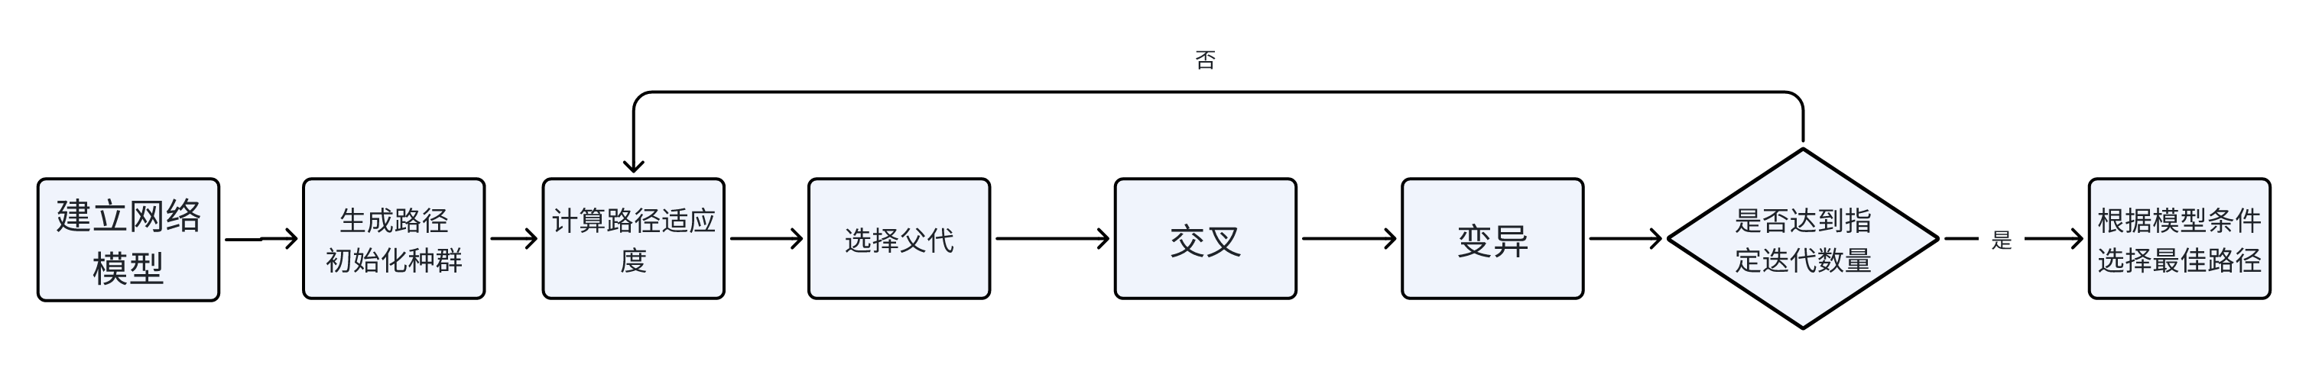
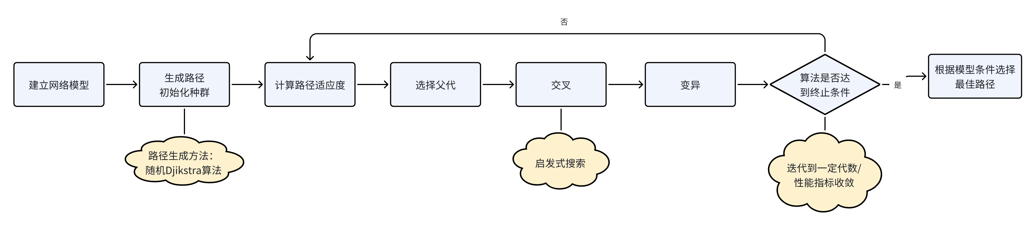
基础遗传算法
改进算法

Slide 3

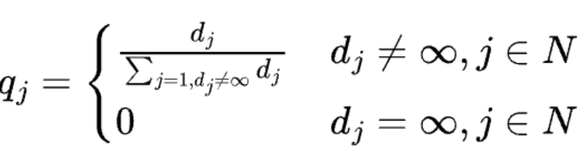
初始化种群
传统Djikstra算法并不适用于随机网络 -- 随机网络不满足最短路径的子路径也一定是最短路径。
随机Djikstra算法：与标准Djikstra算法的不同之处在于“下一点”的获取；随机Djikstra算法以下述概率在未达到点中选取。
在遗传算法中初始种群的好坏将直接影响算法的收敛速度和收敛结果；由DFS算法初始化种群改为随机Djikstra算法在保持种群多样性的基础上，能一定程度的提升收敛速度。

Slide 4
交叉
随机交叉 ——>启发式搜索
具体步骤：
1）双亲若有相同节点,则在所有相同节点对中挑选出单点交叉后所得到的后代最优（适应度最优）的基因对,来进行单点交叉｡
2）若不存在，则查找是否有节点之间存在路径，若有随机选取一对单点交叉
优点：
1）不会产生非可行解
2）相比于随机交叉，启发式算法能提升算法的搜索效率。

Slide 5
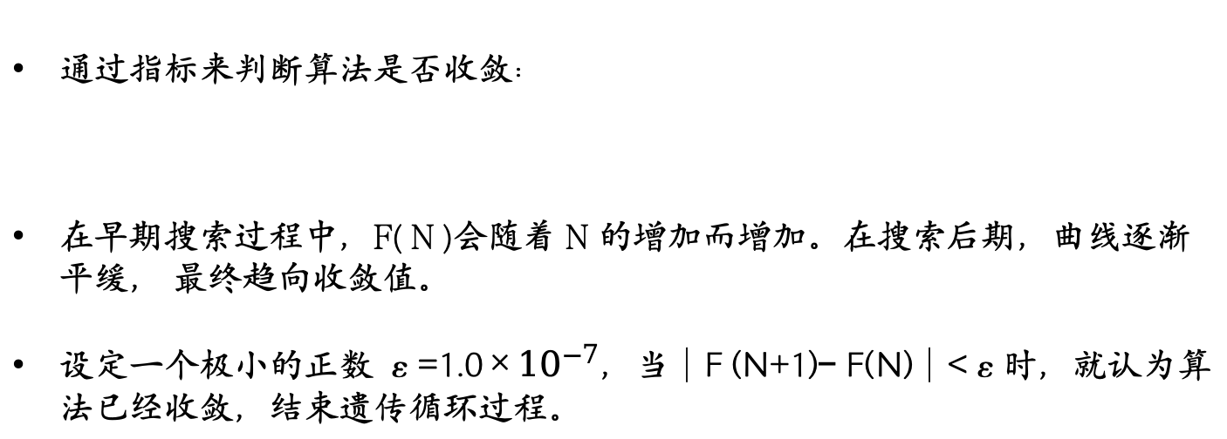

算法终止条件
通过指标来判断算法是否收敛：
在早期搜索过程中，F( N )会随着 N 的增加而增加。在搜索后期，曲线逐渐平缓， 最终趋向收敛值。
设定一个极小的正数 ε=1.0×${10}^{−7}$，当∣F (N+1)− F(N)∣<ε时，就认为算法已经收敛，结束遗传循环过程。
F（N）=（$\sum_{a=1}^{N}{f_{max}^{N}}$）/N

Slide 6
针对基础遗传算法和随机Djikstra遗传算法，单次运行的结果由于初始化种群的随机性，收敛速度也具有一定的随机性，在测试多种网络后发现三种最短路径模型下单次运行的结果往往不能复现
在相同条件下统计两个算法100次运行寻找最短路径的收敛代数结果：
在上述运行过程中，两种算法均能找到相同的最短路径
但对比不显著，推测可能的原因：
网络的拓扑结构并不复杂、弧长分布较均匀
算法本身逻辑相似，提升效果不明显 ————留待后续在大规模网络中进一步实验验证
算法 | 收敛代数均值 | 标准差
随机Djikstra算法 | 52.6 | 26.08
基础遗传算法 | 54.7 | 27.01
算法 | 收敛代数均值 | 标准差
随机Djikstra算法 | 51.88 | 27.45
基础遗传算法 | 64.29 | 22.23
均值最短路径
一定阈值下最短路径

Slide 7
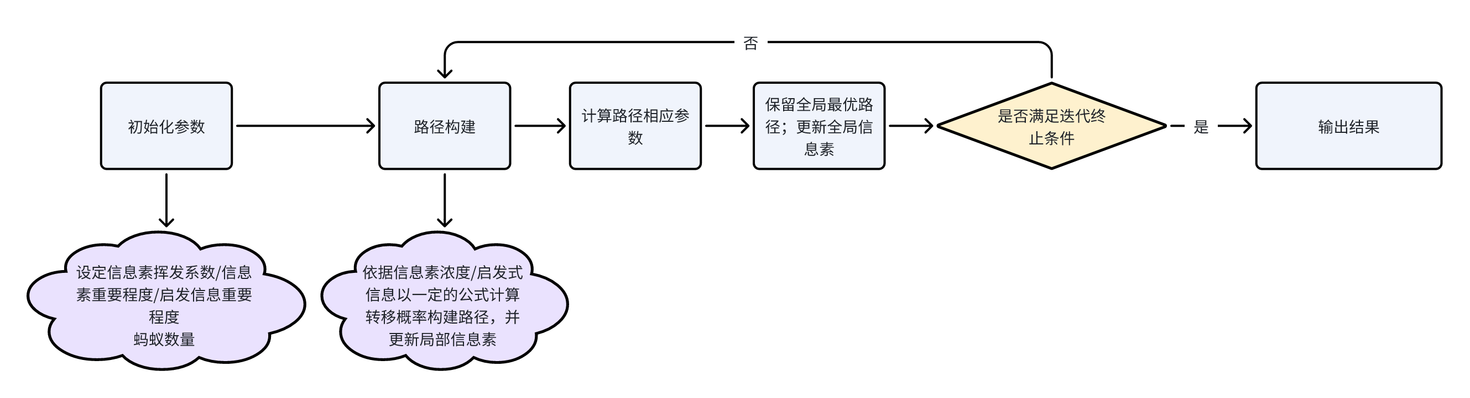
蚁群算法
随机A*算法
强化学习
...

Slide 8
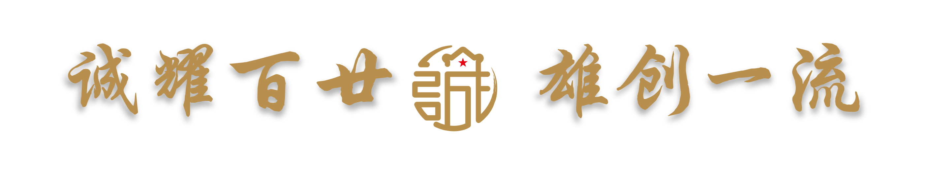

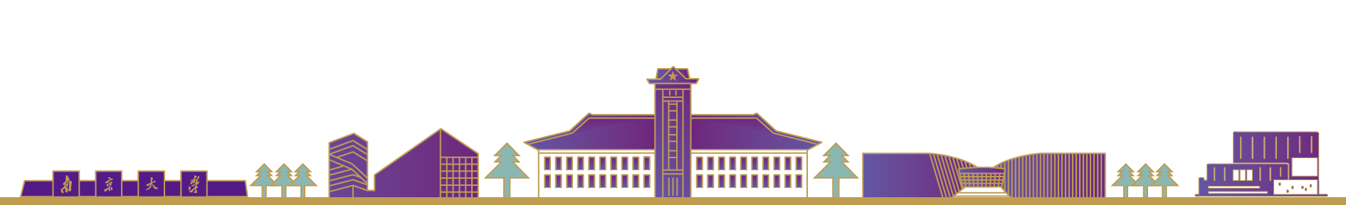
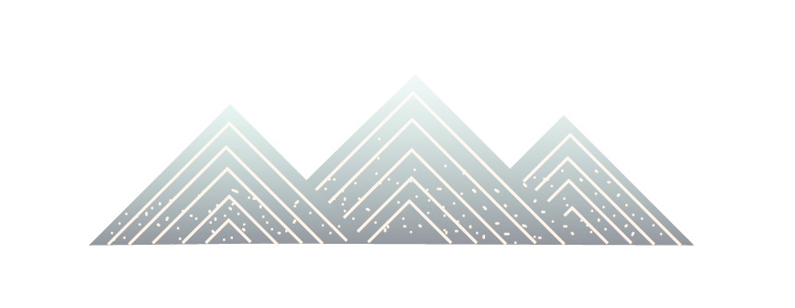
Thanks!

